Slide 1

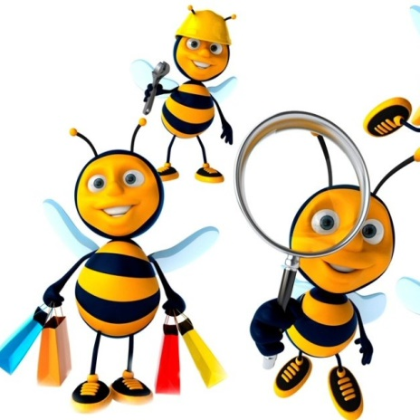
ЛЕГО-ПЧЁЛКИ
Ильин Андрей
Бородаевский Артемий
Щеткин Даниил

Slide 2


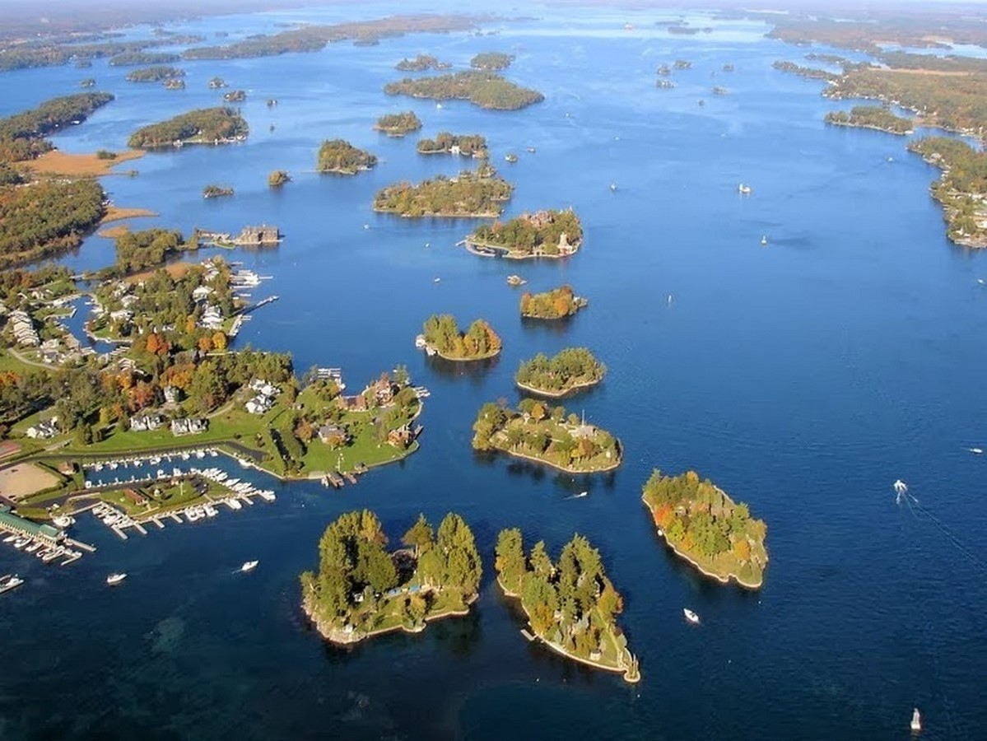
В Архипелаге более 200-х островов, на каждом острове не рационально строить больницы и нанимать медицинский персонал.

Slide 3
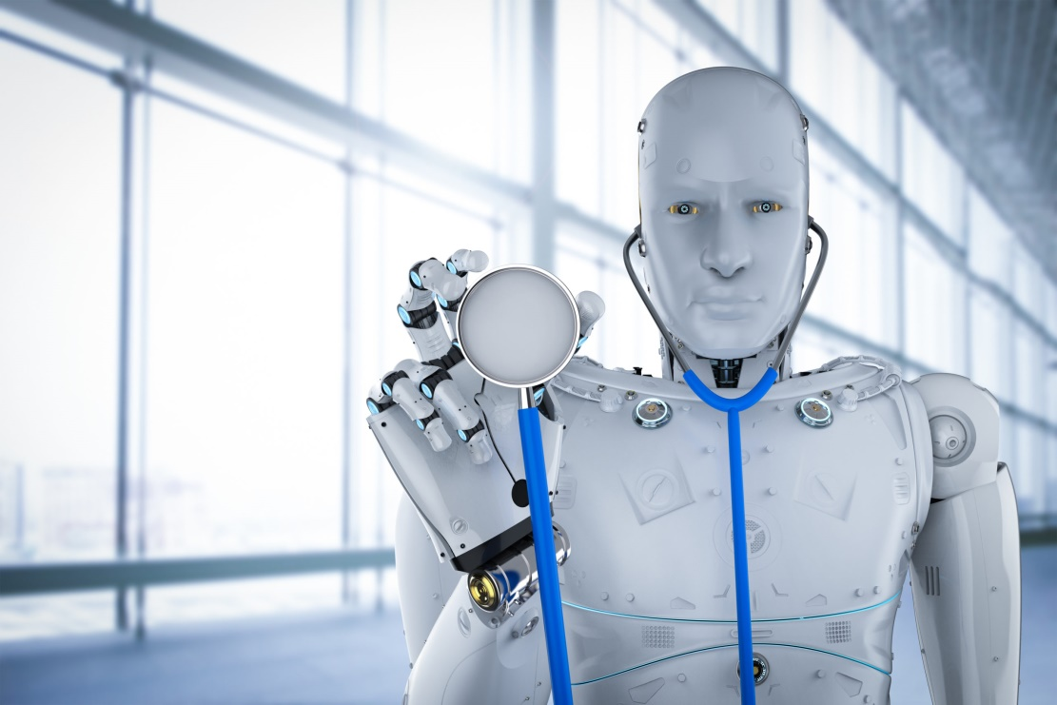
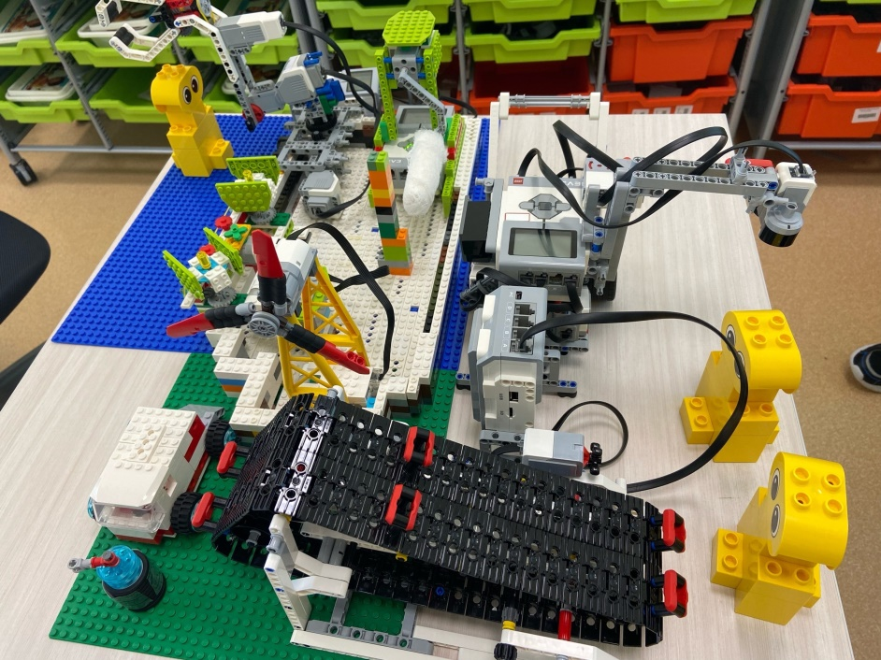
Мы решили проблему, создав «Спасательно-медицинский лайнер», который будет курсировать по островам Архипелага.
На Спасательно-медицинский лайнер не понадобится много средств!
- Электроэнергия от ветрогенератора и солнечный батарей;
- Врачей заменяют-роботы!

